Slide 1
兴奋的传到与传递
单击输入您的封面副标题

Slide 2
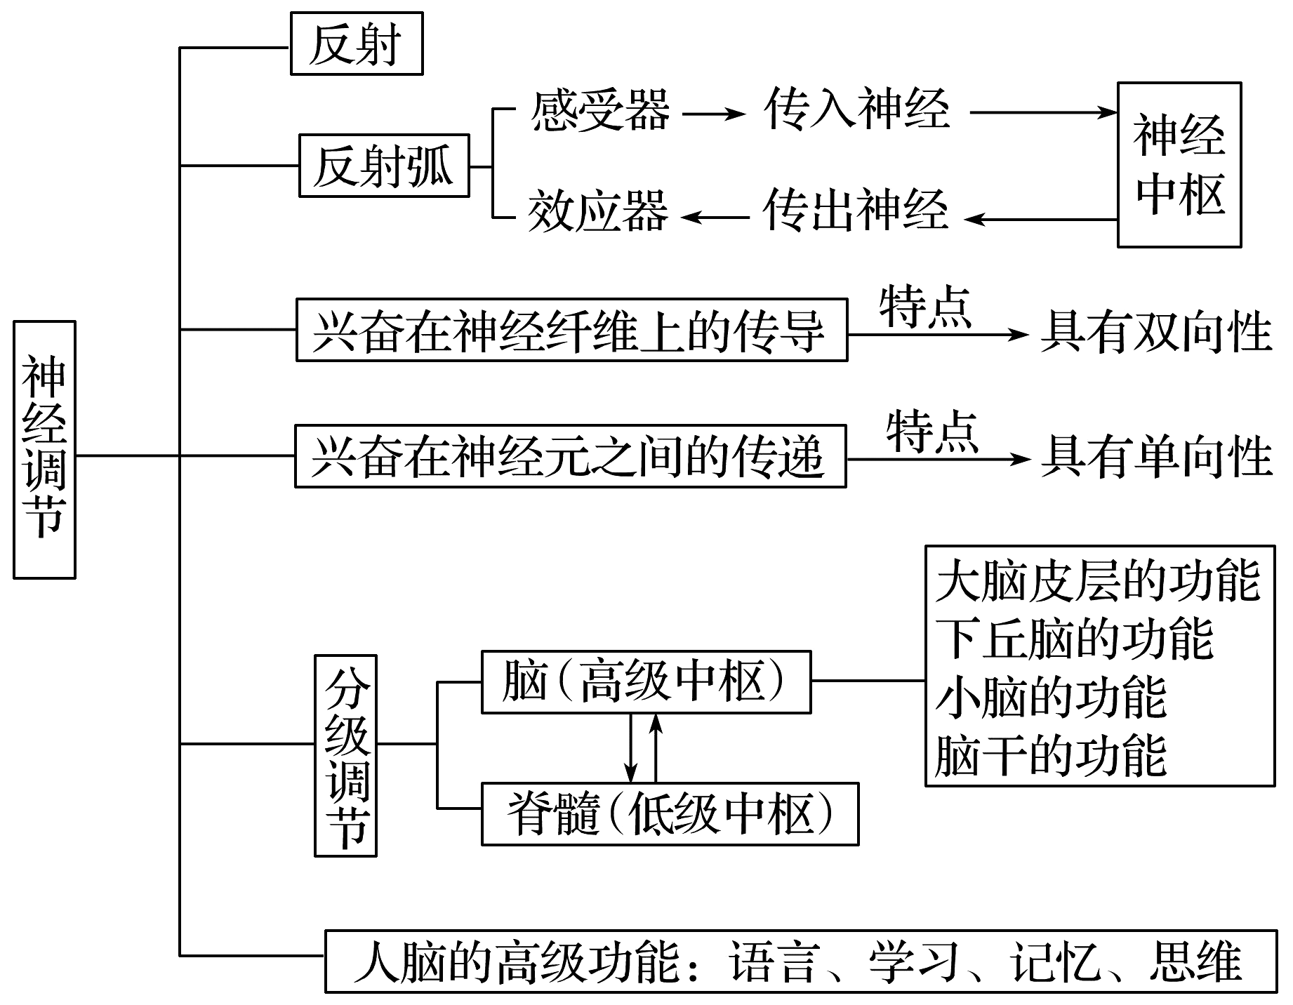
概念图

Slide 3
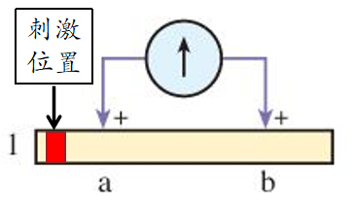
一.神经冲动的产生和传导
1.兴奋的产生
(1)兴奋：
指动物体或人体内的某些组织(如神经组织)或细胞感受外界刺激后，由 状态变为 状态的过程。
相对静止
显著活跃
(2)神经表面的电位差的实验示意图
电流计于1820年应用于生物电研究。在蛙神经外侧连接两个电极。随后，刺激蛙神经一侧，并在刺激的同时记录电流表的电流大小和方向。
图1：神经上电极所在的a点和b点均没有兴奋，故电流表不显示电流，说明神经表面各处电位相等。

Slide 4
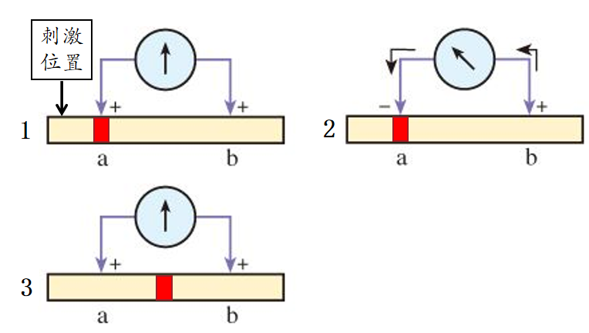
一.神经冲动的产生和传导
1.兴奋的产生
(2)神经表面的电位差的实验示意图
图2：当兴奋传导至a点时，b点所在位置还没有兴奋，可见电流表出现明显偏转，电流从b点流向a点，说明a点比b点电位低。
图3：兴奋经过a点未到达b点时，神经上电极所在的a点和b点均没有兴奋，故电流表不显示电流，说明神经表面各处电位相等。

Slide 5
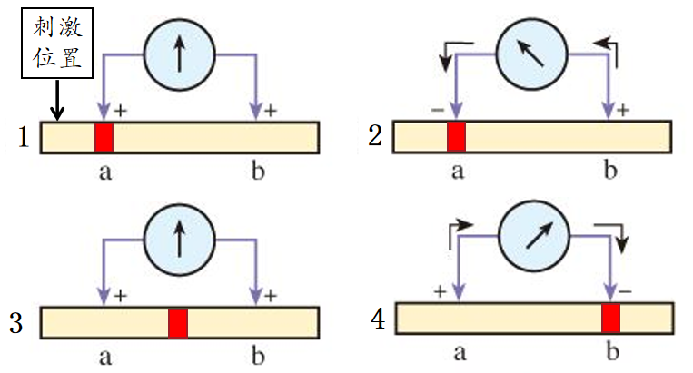
一.神经冲动的产生和传导
1.兴奋的产生
(2)神经表面的电位差的实验示意图
图4： 当兴奋传导至b点时，a点所在位置已经由兴奋回复到静息状态。此时，电流表出现明显偏转，电流从a点流向b点，说明b点比a点电位低。

Slide 6
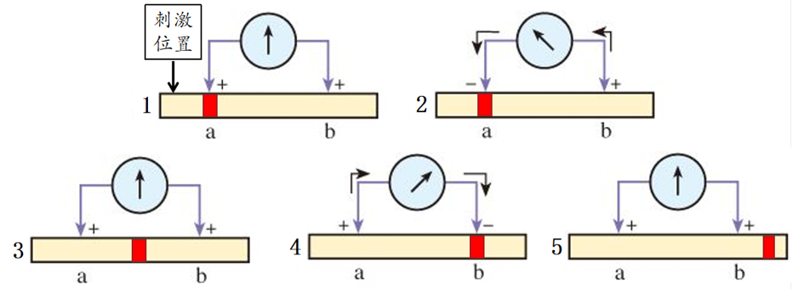
一.神经冲动的产生和传导
1.兴奋的产生
(2)神经表面的电位差的实验示意图
图5： 当兴奋传导至b点右侧时，兴奋已经传导过a点和b点。此时a点和b点均为静息状态，电流表不显示电流，没有电位差异。
在神经系统中，兴奋是以电信号的形式沿着神经纤维传导，神经兴奋发生位置电位低于静息位置。

Slide 7
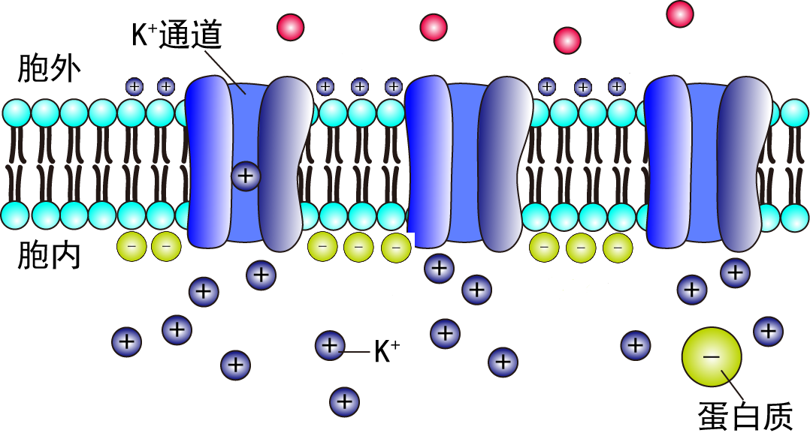
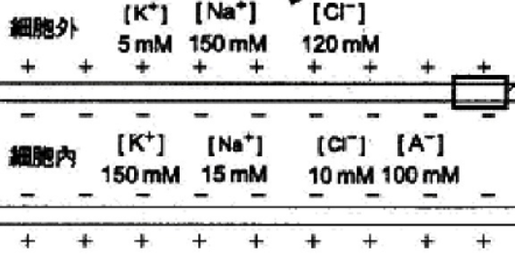
一.神经冲动的产生和传导
1.兴奋的产生
(2)神经表面的电位差的实验示意图
细胞膜内的K⁺浓度较高（30倍），
膜外Na⁺浓度较高（10倍）
静息时神经细胞膜内外离子浓度

Slide 8
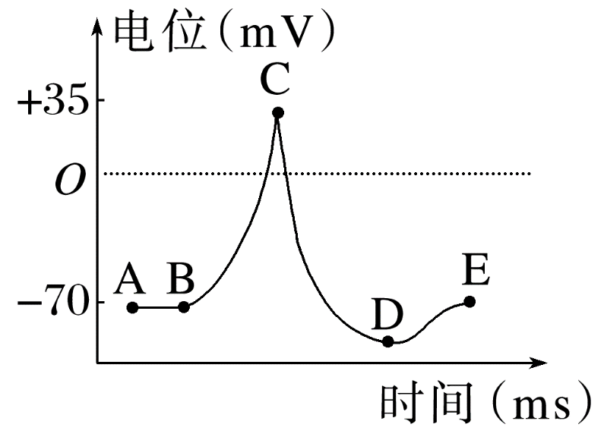
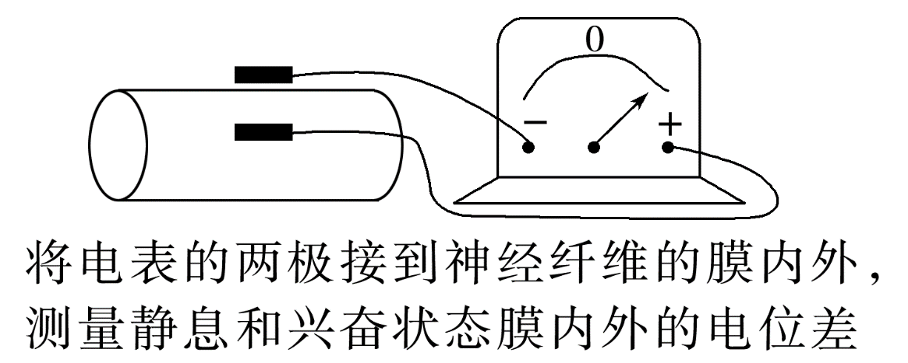
一.神经冲动的产生和传导
1.兴奋的产生
(2)神经表面的电位差的实验示意图
通过离子通道顺浓度梯度外流
①AB段——静息电位：主要是因K＋ 所致，达到平衡时，膜内K＋浓度 膜外，此时膜电位表现为 。
②BC段——动作电位的形成：因足够强度的刺激导致 打开，引起 ，达到平衡时，膜外Na＋浓度 膜内，最终导致膜电位表现为 。
仍高于
外正内负
Na＋通道
Na＋顺浓度内流
仍高于
外负内正

Slide 9
一.神经冲动的产生和传导
1.兴奋的产生
(2)神经表面的电位差的实验示意图
③CD段——静息电位的恢复： 通道关闭， 通道打开， 顺浓度梯度大量外流，膜电位逐渐恢复为 ，此时因K＋外流过多导致此时膜内外电位差值大于初始静息电位差值。
④DE段——恢复为初始静息电位，从而为下一次兴奋做好准备。
Na＋
K＋
K＋
外正内负

Slide 10
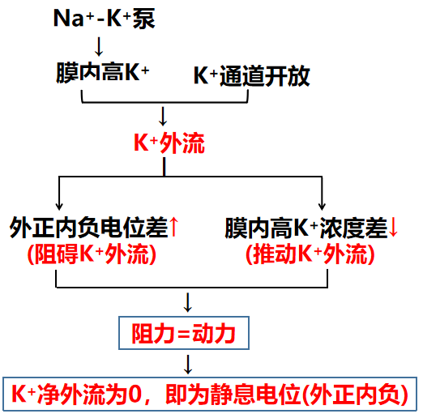
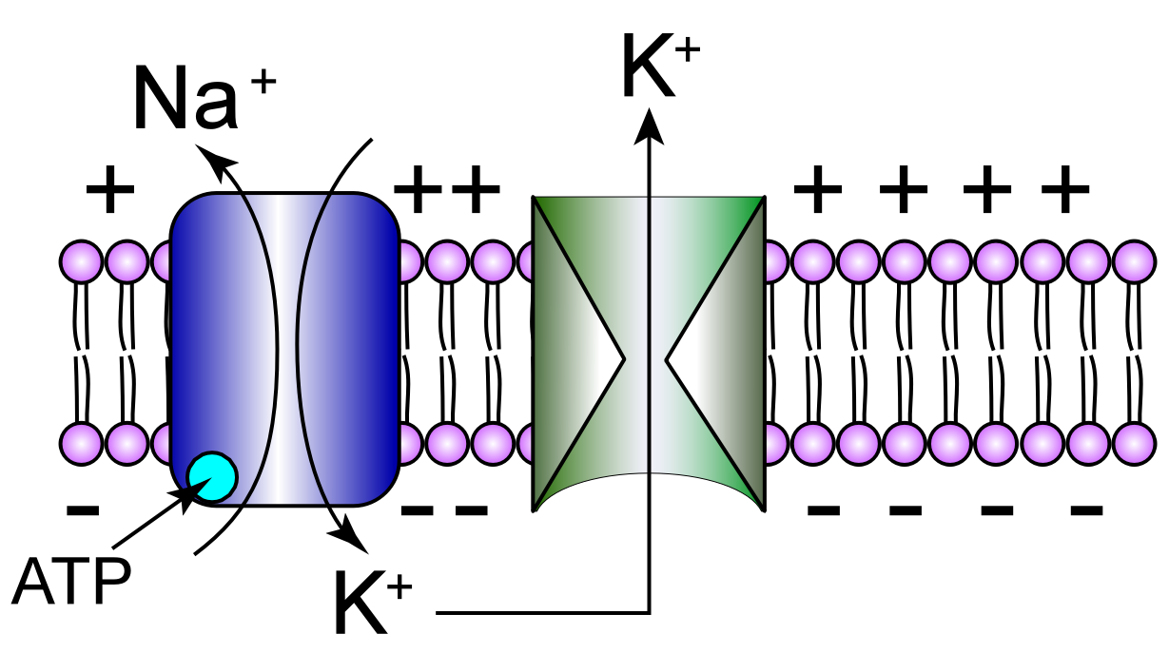
一.神经冲动的产生和传导
1.兴奋的产生
(2)神经表面的电位差的实验示意图
A.静息电位的维持

Slide 11
一.神经冲动的产生和传导
1.兴奋的产生
(2)神经表面的电位差的实验示意图
A.静息电位的维持
➊静息电位是稳定的电位,
如：人的静息电位是-70mV
➋静息电位可以认为是K⁺的平衡电位。(钾离子向内电位差与钾离子向外的浓度差达到平衡。)
➌静息电位的形成是否需要消耗能量？
不需要，静息电位是由钾离子外流形成的，钾离子外流是协助扩散。
➍静息电位的维持是否需要消耗能量？
需要，静息电位的维持需要膜内外的K+浓度差来平衡外正内负的电位差，K⁺的浓度差由钠钾泵通过主动运输完成的。

Slide 12
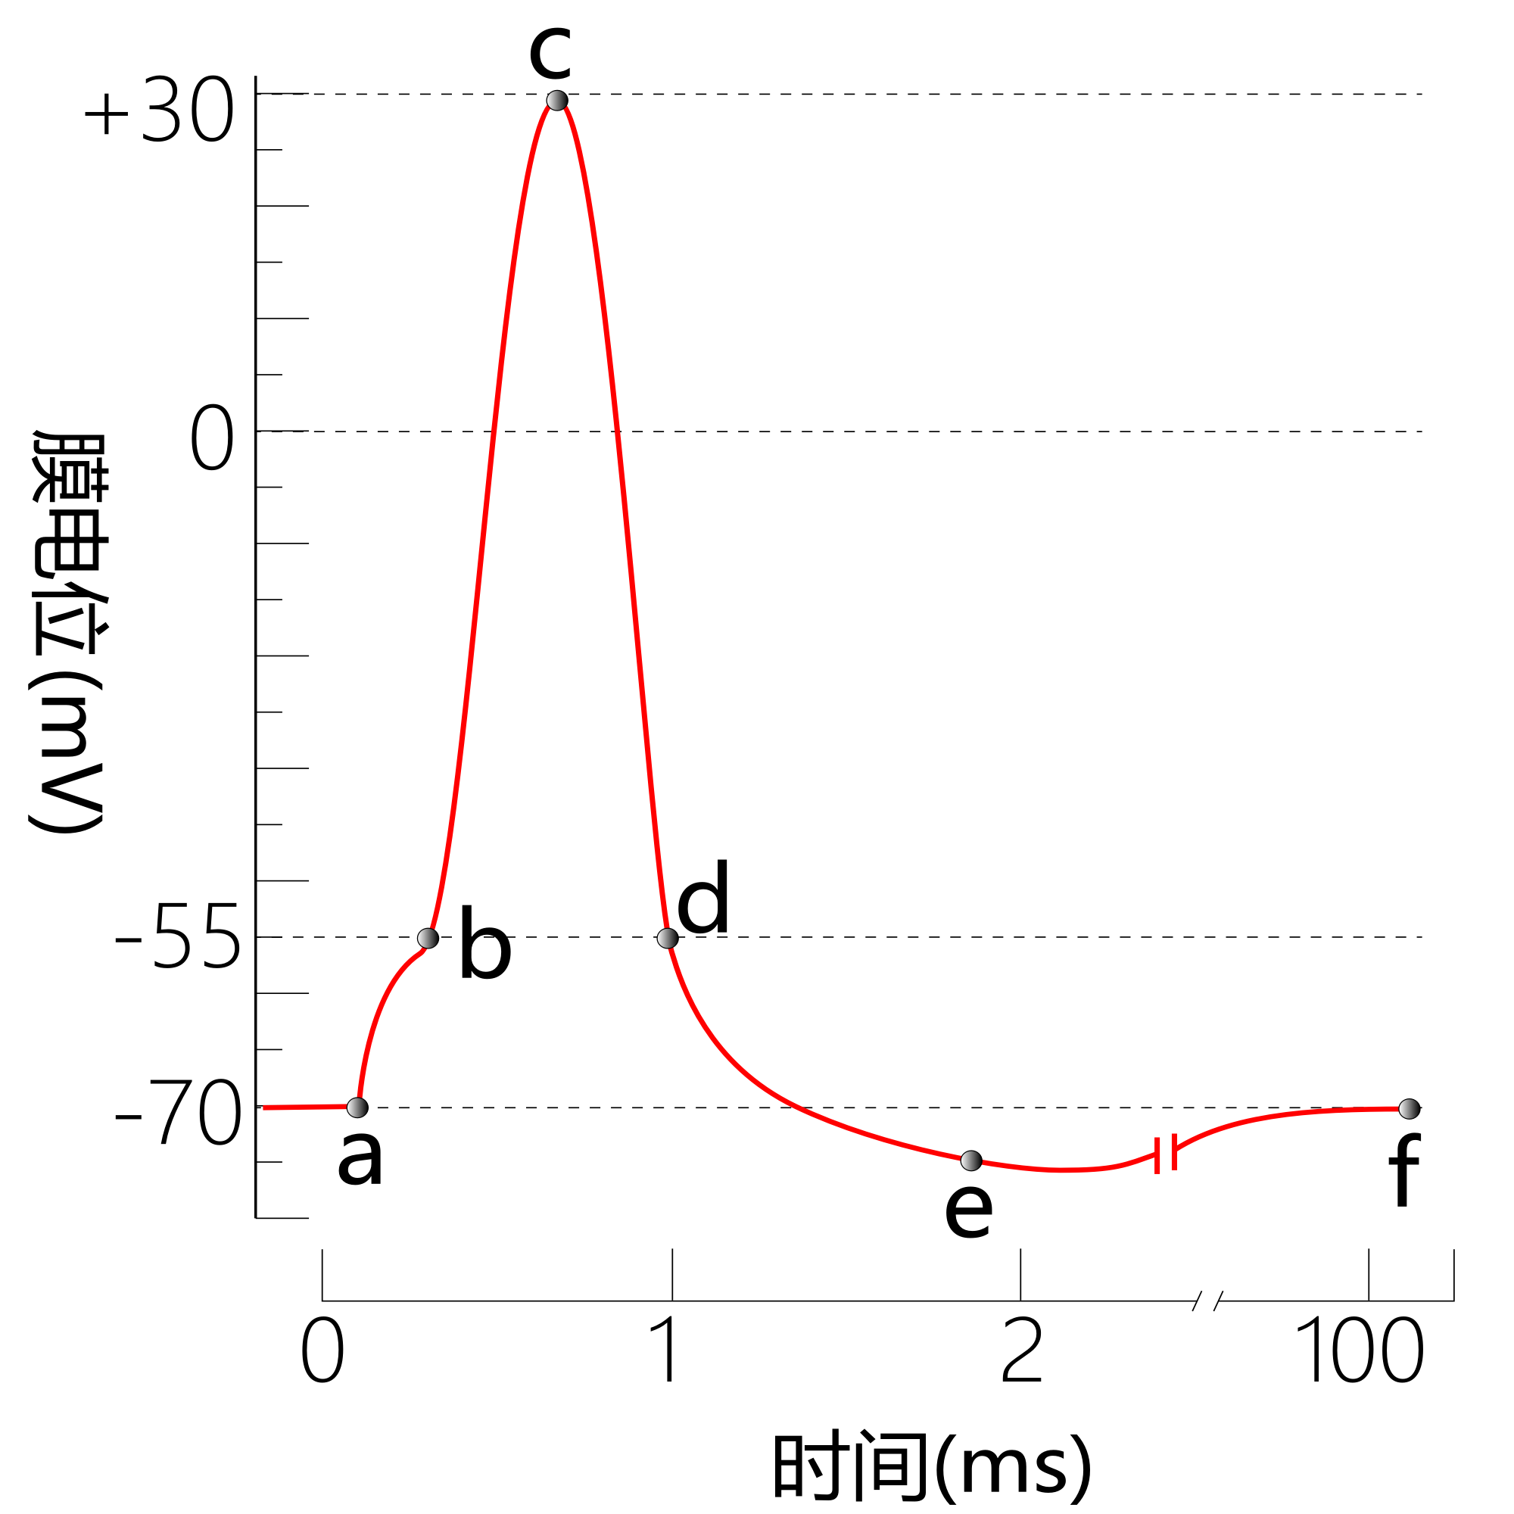
一.神经冲动的产生和传导
1.兴奋的产生
(2)神经表面的电位差的实验示意图
B.动作电位的形成
受刺激时，神经细胞膜电位发生快速反转，形成外负内正的电位，之后又快速恢复为外正内负的静息状态。
①动作电位是瞬时变化的电位
即暂时性的电位变化
②动作电位的形成包括上升支(a~c)和下降支(c~e)

Slide 13
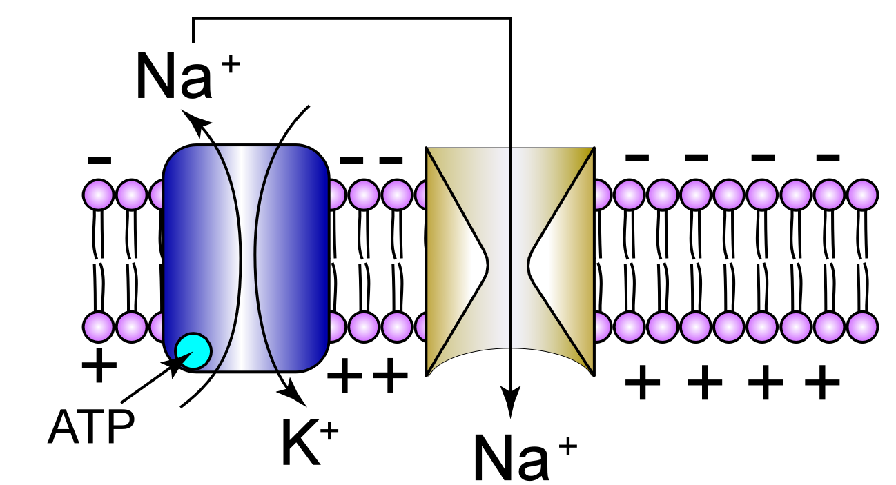
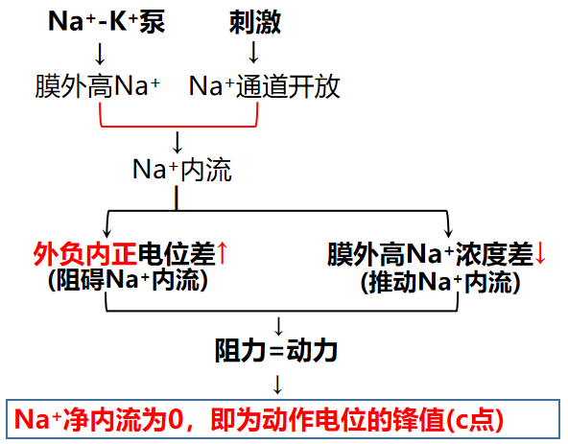
一.神经冲动的产生和传导
1.兴奋的产生
(2)神经表面的电位差的实验示意图
B.动作电位的形成
上升支(a-c段)：
↓

Slide 14
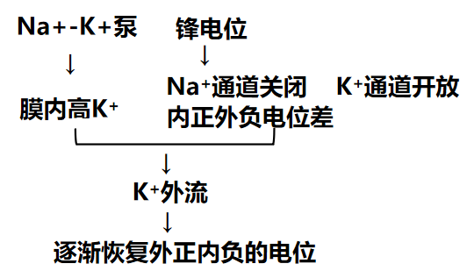
一.神经冲动的产生和传导
1.兴奋的产生
(2)神经表面的电位差的实验示意图
B.动作电位的形成
下升支(c-e段)：

Slide 15
一.神经冲动的产生和传导
1.兴奋的产生
(2)神经表面的电位差的实验示意图
B.动作电位的形成
e-f段
Na⁺-K⁺泵
将a-c阶段内流的Ｎa⁺泵出，
将c-e阶段外流的K⁺泵入 。
准备接受下一次动作电位的产生。

Slide 16
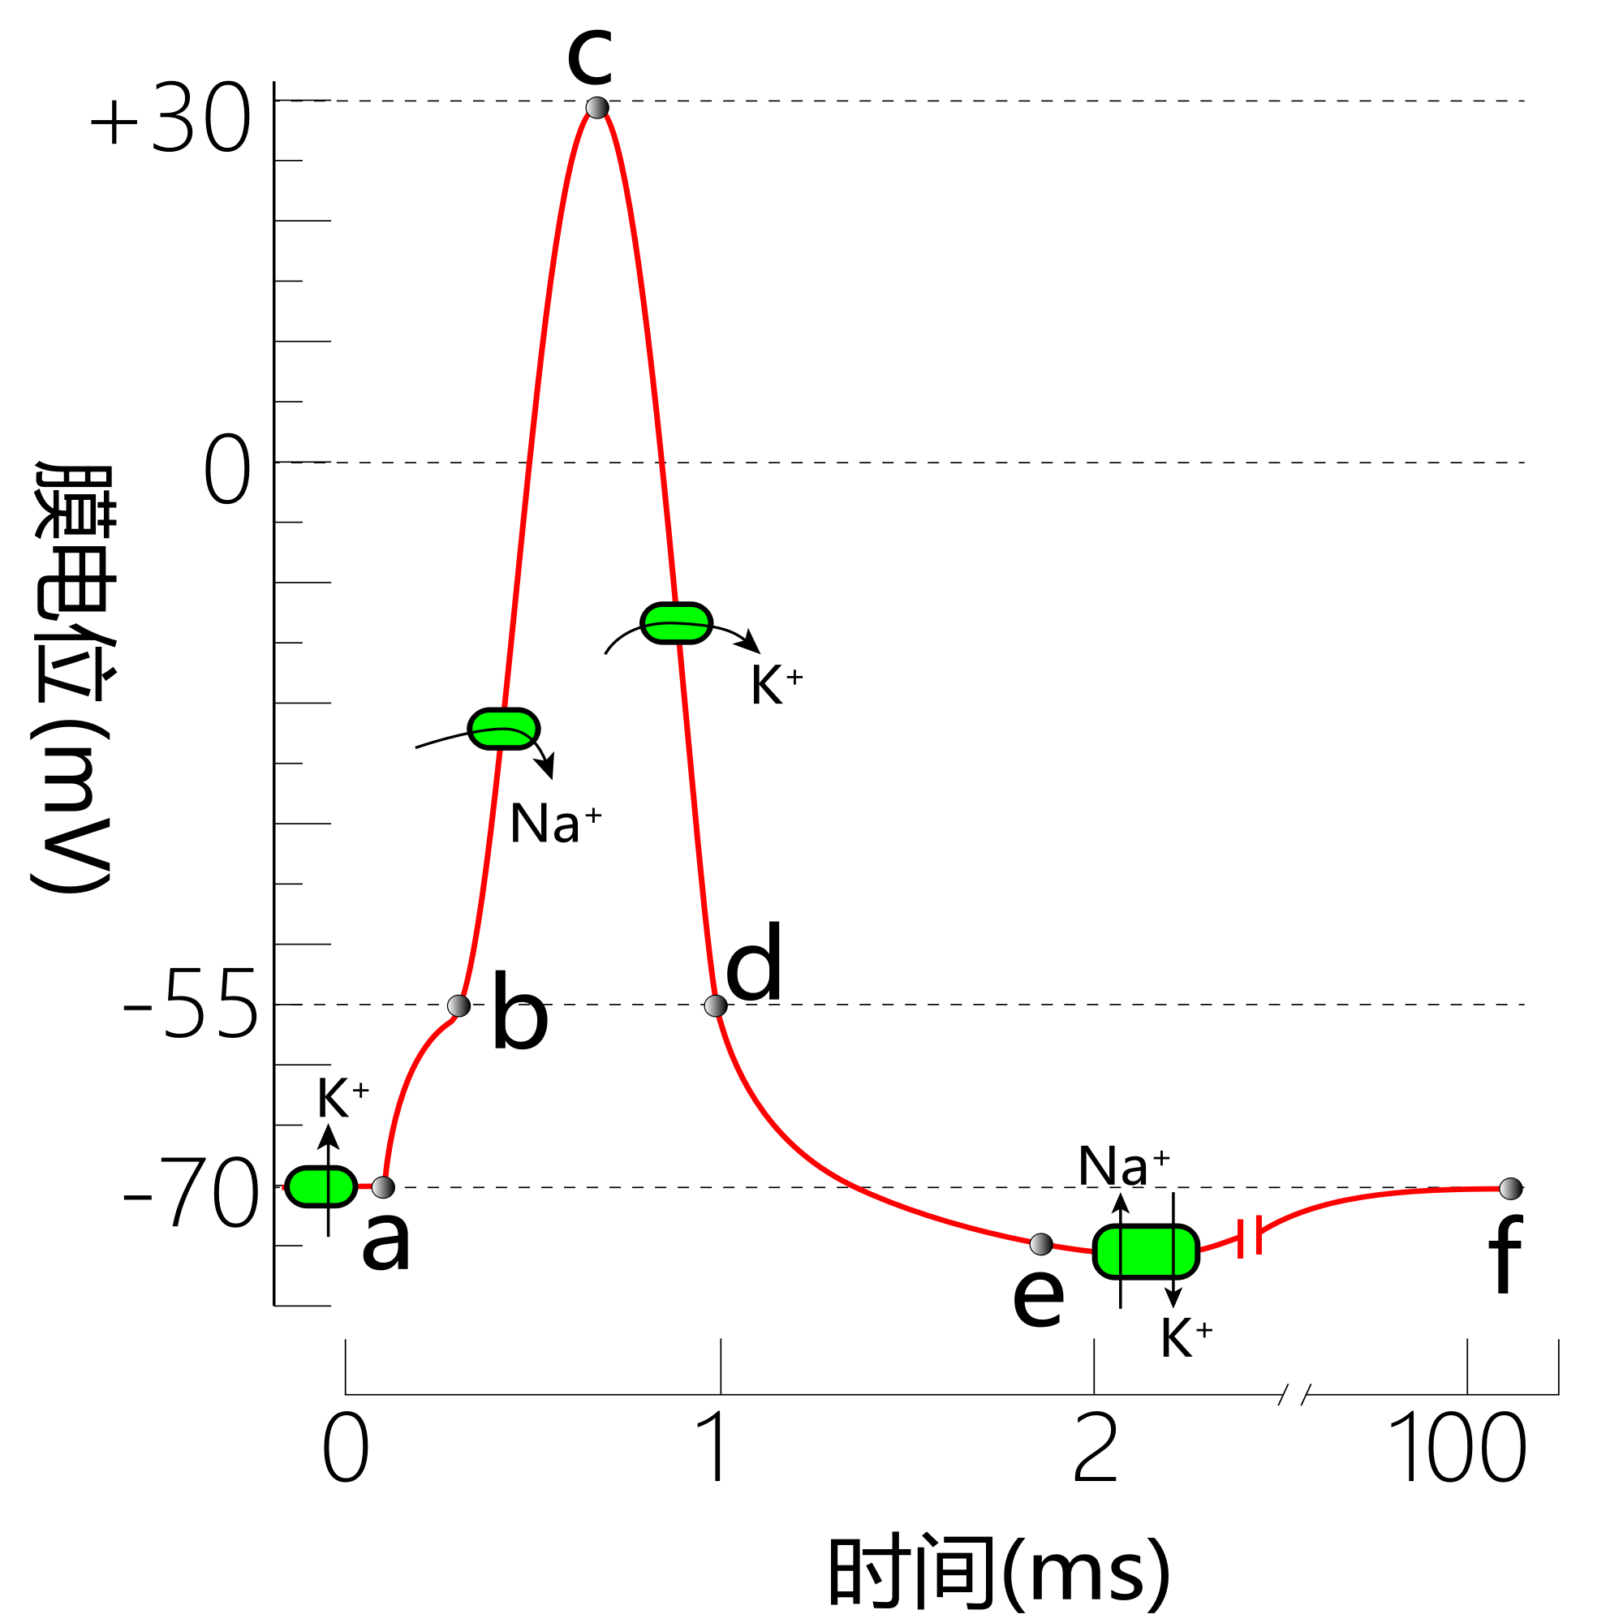
一.神经冲动的产生和传导
1.兴奋的产生
(2)神经表面的电位差的实验示意图
B.动作电位的形成
总结：动作电位的形成过程
a-c:Na⁺内流(协助扩散)
c-e:K⁺外流(协助扩散)
e-f:泵出Na⁺，泵入K⁺(主动运输)

Slide 17
一.神经冲动的产生和传导
2.兴奋在神经纤维上的传导
（1）传导过程（右图）
外流
正
负
可以双向传导
（2）传导特点： 。
①膜内的局部电流传导方向 兴奋部位到未兴奋部位 。
②膜外的局部电流传导方向 未兴奋部位到兴奋部位 。
内流
正
负
局部
电流
负
正
兴奋的传导方向与膜内的局部电流的方向相同

Slide 18
一.神经冲动的产生和传导
2.兴奋在神经纤维上的传导
（1）传导过程（右图）
外流
正
负
可以双向传导
（2）传导特点： 。
内流
③形式： 。
电信号
（神经冲动、局部电流）
正
负
局部
电流
负
正

Slide 19
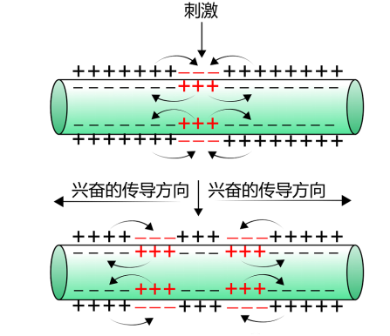
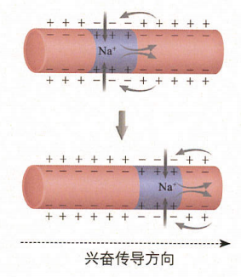
一.神经冲动的产生和传导
新课引入
2.兴奋在神经纤维上的传导
④这两个图有什么不一样？
图1 反射弧中的某一神经
图2 离体的枪乌贼某一神经
刺激离体的神经纤维中间任意一点，兴奋沿神经纤维双向传导。在体内的反射活动中，兴奋沿着反射弧单向传导。为什么？

Slide 20
一.神经冲动的产生和传导
新课引入
2.兴奋在神经纤维上的传导
④这两个图有什么不一样？
在实验条件下，刺激神经纤维除端点外的任何一点，所产生的神经冲动沿神经纤维向两端同时传递，由于传递的双向性，在受刺激的整个神经元均可测到电位变化。
而在生物体内正常生理条件下兴奋在神经纤维上的传递是单向的（因为刺激总是来自感受器）

Slide 21
一.神经冲动的产生和传导
2.兴奋在神经纤维上的传导
（3）细胞外液中Na⁺、K⁺浓度变化对电位峰值的影响
①静息电位是K⁺的平衡电位，细胞外K⁺浓度上升后，细胞内K⁺向外扩散减少，从而引起静息电位（绝对值）变小。
②动作电位的峰值是Na⁺的平衡电位。当细胞外Na⁺浓度上升后，向细胞内的扩散量增加，从而使动作电位的峰值变大。
 | 静息电位 | 动作电位峰值
Na⁺增加 | 不变 | 增大
Na⁺降低 | 不变 | 变小
K⁺增加 | 变小 | 不变
K⁺降低 | 增大 | 不变

Slide 22
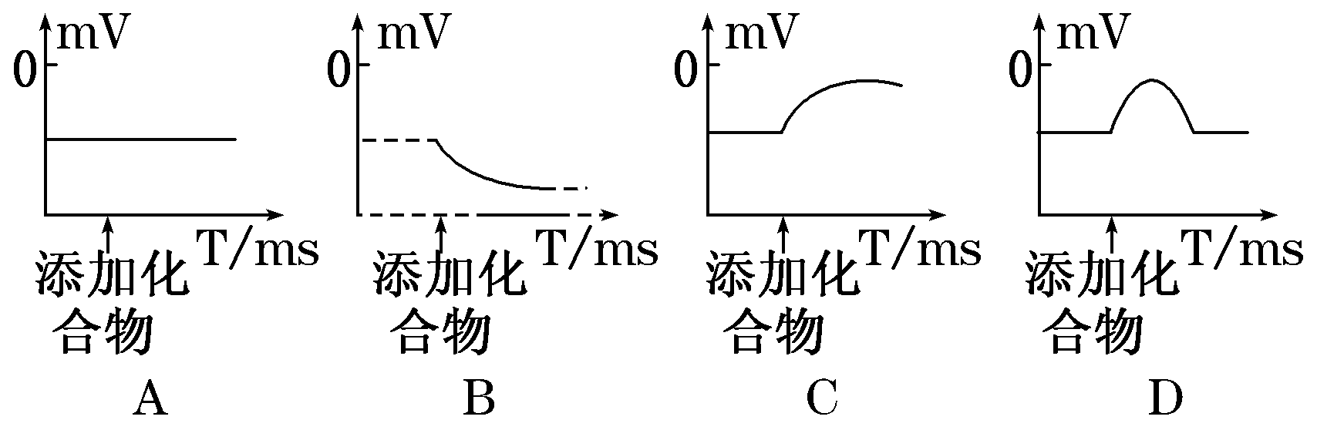
一.神经冲动的产生和传导
例1.试判断一个神经细胞的静息电位在添加具有生物活性的化合物——河豚毒素(Na＋—离子转运载体抑制剂)后，是如何变化的( )
A

Slide 23
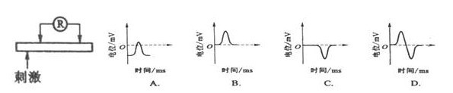
一.神经冲动的产生和传导
例2.将记录仪（R）的两个电极置于某一条结构和功能完好的神经表面,如下图,给该神经一个适宜的刺激使其产生兴奋,可在R上记录到电位的变化.能正确反映从刺激开始到兴奋完成这段过程中电位变化的曲线是（ ）
D

Slide 24
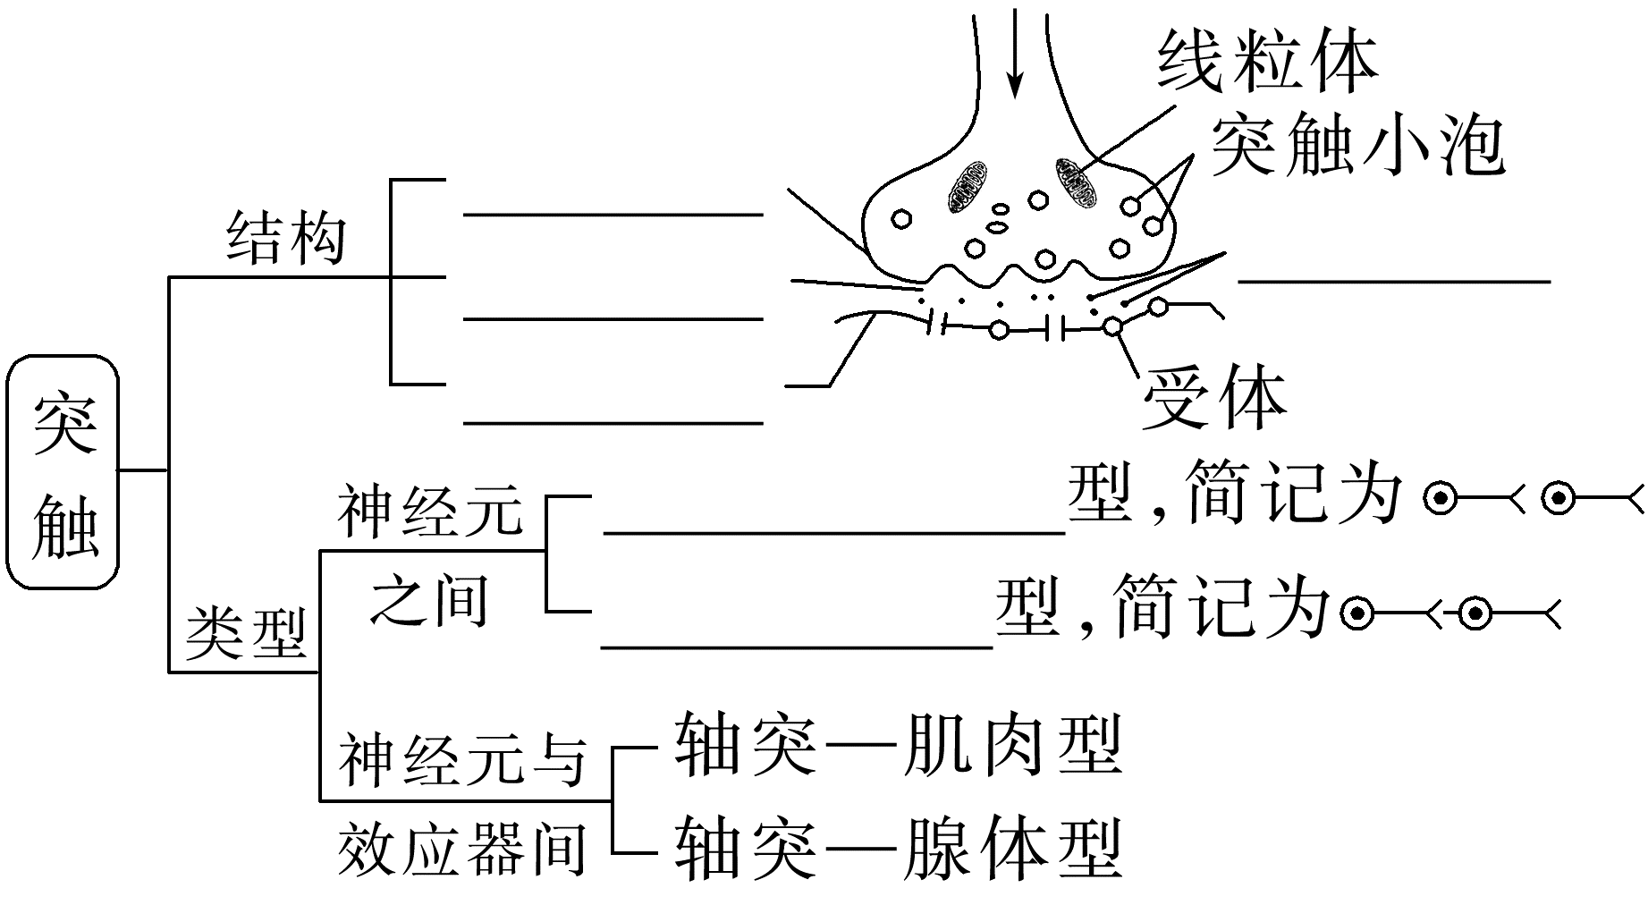
一.神经冲动的产生和传导
新课引入
3.兴奋在神经元之间的传递
(1)结构基础——突触的结构和类型
突触前膜
神经递质
突触间隙
突触后膜
轴突—细胞体
轴突—树突

Slide 25
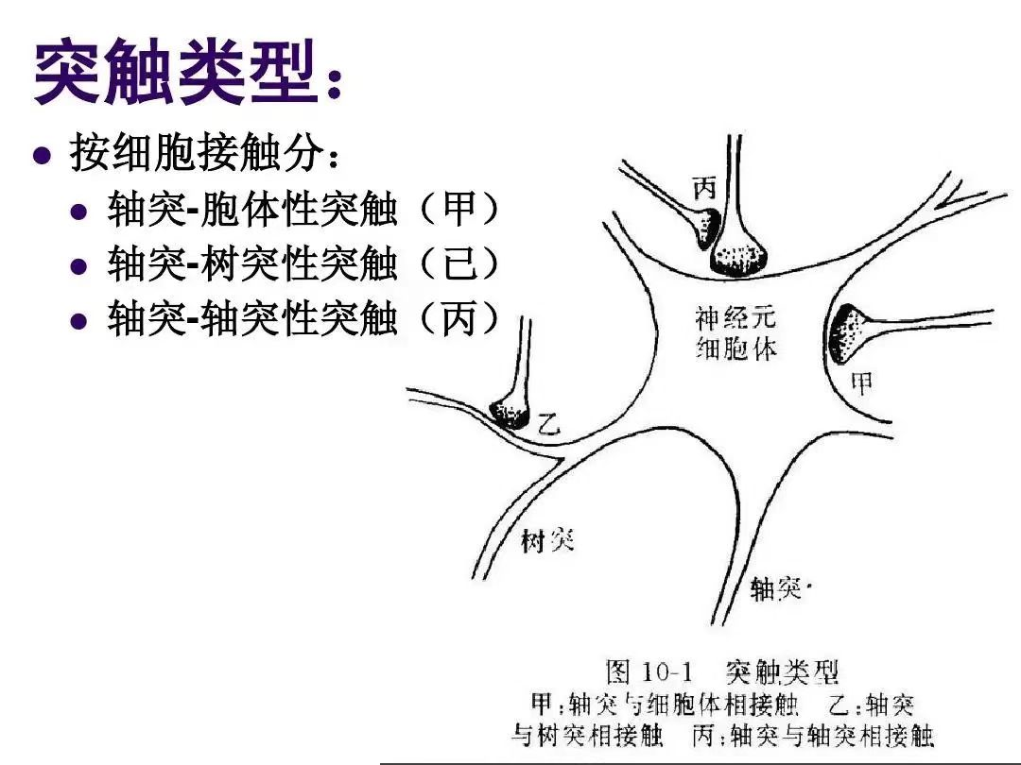

Slide 26
一.神经冲动的产生和传导
新课引入
3.兴奋在神经元之间的传递
(1)结构基础——突触的结构和类型
突触小体≠突触
①组成不同：突触小体是一个神经元轴突末端的膨大部分，其上的膜构成突触前膜，是突触的一部分；突触由两个神经元构成，包括突触前膜、突触间隙和突触后膜。
②信号转换不同：在突触小体上的信号变化为电信号→化学信号。在突触中完成的信号变化为电信号→化学信号→电信号。

Slide 27
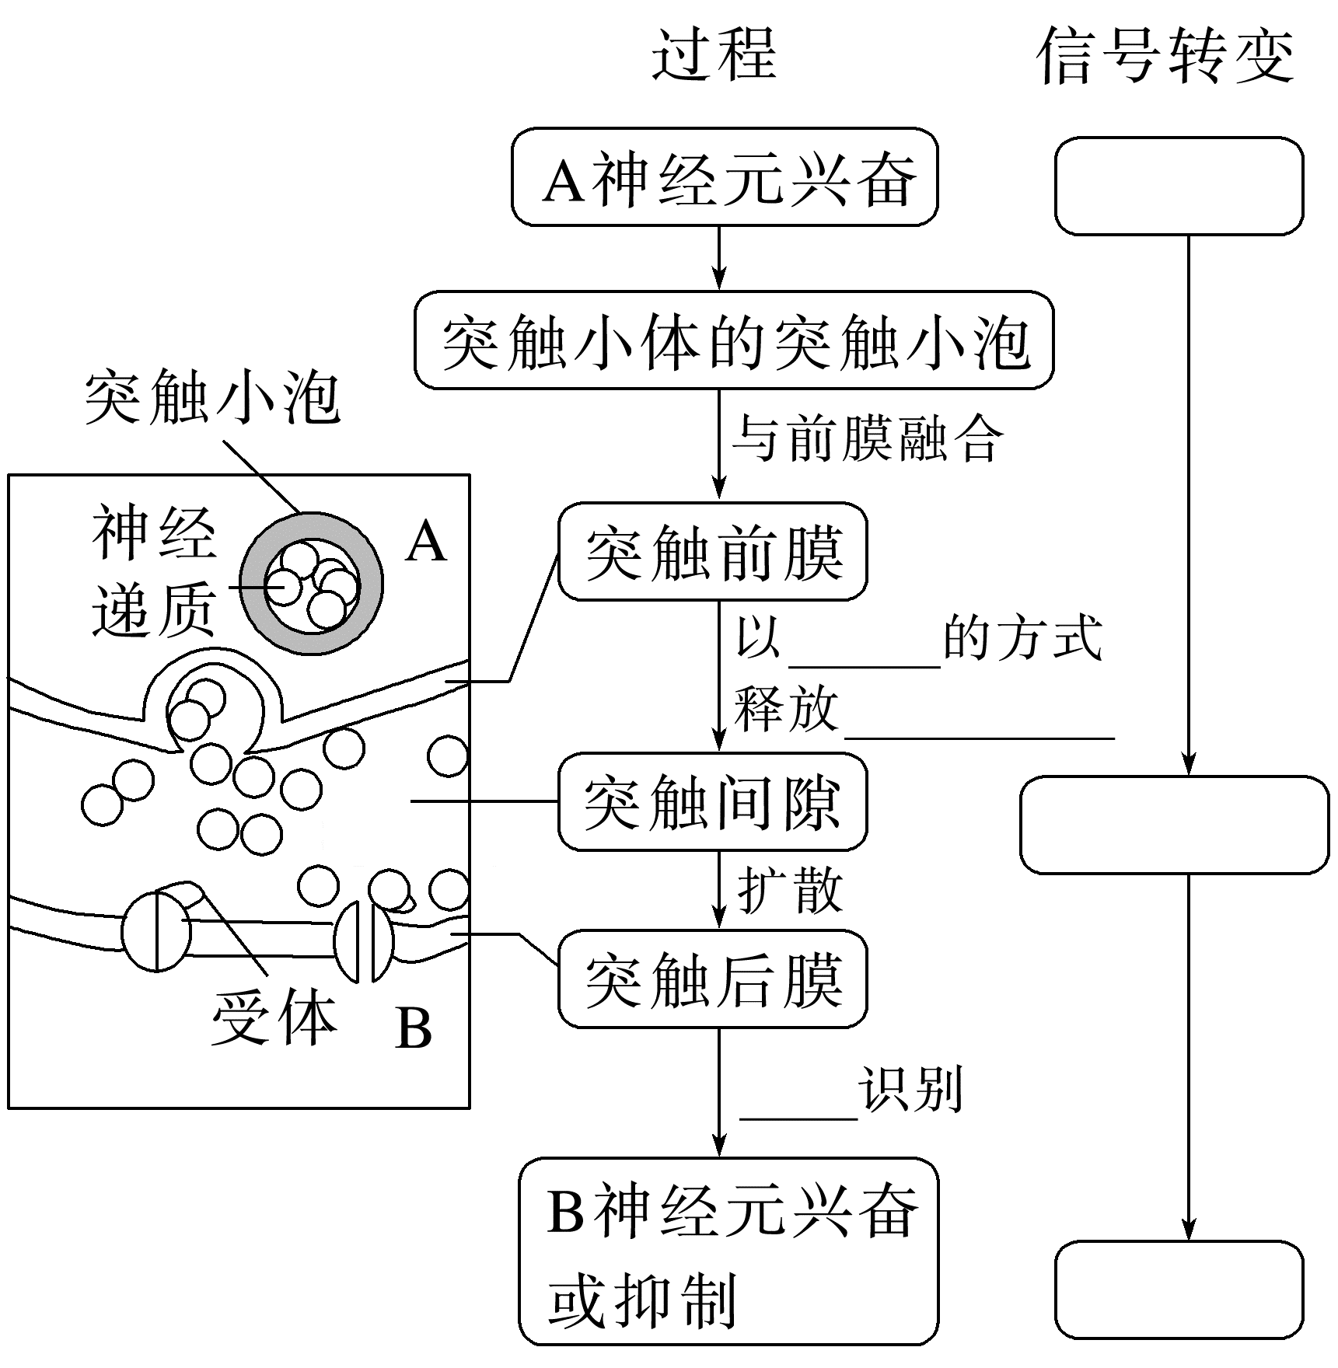
一.神经冲动的产生和传导
3.兴奋在神经元之间的传递
电信号
(2)传递过程
①突触前膜分泌神经递质的方式为胞吐，依赖于细胞膜的流动性。
②突触小泡的形成与高尔基体有关，神经递质的分泌与线粒体有关。
③突触间隙内的液体属于组织液，是内环境的成分。
胞吐
神经递质
化学信号
受体
电信号

Slide 28
一.神经冲动的产生和传导
新课引入
3.兴奋在神经元之间的传递
教材隐性知识：源于选择性必修1 P₂₉“图2－8”中所示突触后膜上的受体和离子通道是结合在一起的，受体一旦结合相应的神经递质后，会引起离子通道 ，进而引起相应的离子流动。
打开

Slide 29
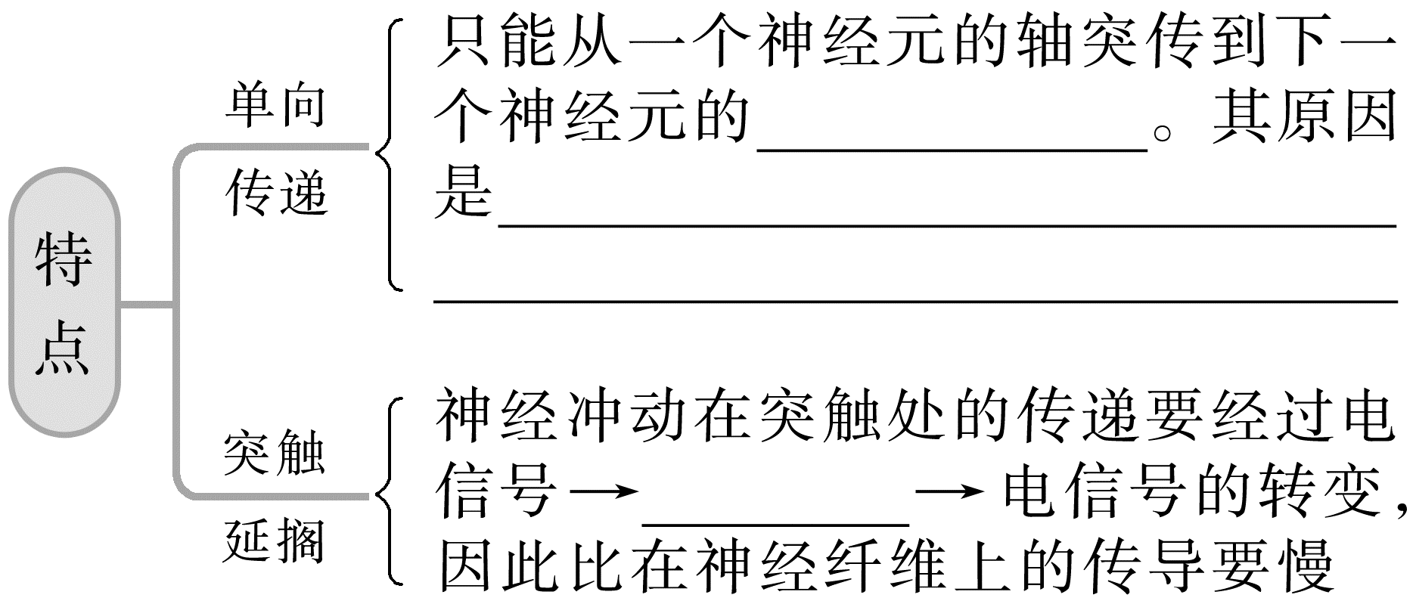
一.神经冲动的产生和传导
新课引入
3.兴奋在神经元之间的传递
(3)传递特点
细胞体或树突
神经递质只存在于突触小泡中，只能由突触前膜释放，作用于突触后膜
化学信号

Slide 30
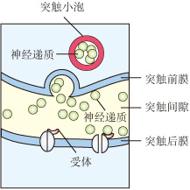
一.神经冲动的产生和传导
新课引入
3.兴奋在神经元之间的传递
（4）神经递质-----你了解多少?
突触前膜
①分泌结构： .
②受体： .
突触后膜上糖蛋白
按功能分为两种
③种类： .
使后膜兴奋或抑制
④作用： .
⑤去向： .
神经递质发挥效应后，会很快被相应的酶降解，或被突触前神经元回收，以免持续发挥作用。
[思考]
去甲肾上腺素作为一种神经递质,能促进胰岛A细胞的分泌,但抑制胰岛B细胞的分泌,从细胞结构分析,原因是什么?
胰岛A细胞、胰岛B细胞与去甲肾上腺素结合的受体不同。

Slide 31
一.神经冲动的产生和传导
新课引入
3.兴奋在神经元之间的传递
（4）神经递质-----你了解多少?
⑥类型及机理
A.兴奋性递质——如乙酰胆碱、谷氨酸等，引起兴奋的机理为该类递质作用于突触后膜后，能增强突触后膜对Na＋通透性，使Na＋内流，从而使突触后膜产生动作电位，即引起下一神经元发生兴奋。
B.抑制性递质——如甘氨酸、γ-氨基丁酸、去甲肾上腺素等，引起抑制的机理为该类递质作用于突触后膜后，能增强突触后膜对Cl－的通透性，使Cl－进入细胞内，强化内负外正的静息电位，从而使神经元难以产生兴奋。

Slide 32
一.神经冲动的产生和传导
3.兴奋在神经元之间的传递
(5)兴奋在神经纤维上的传导和在神经元间的传递的比较
比较项目 | 兴奋在神经纤维上的传导 | 兴奋在神经元间的传递
结构基础 | 神经元(神经纤维) | 突触
信号形式(或变化) | ________ | → →________
速度 | 快 | 慢
方向 | 可以双向 | 单向传递
电信号
电信号
化学信号
电信号

Slide 33
一.神经冲动的产生和传导
3.兴奋在神经元之间的传递
(6)突触影响神经冲动传递的判断与分析
①突触后膜会持续兴奋或抑制的原因：若某种有毒有害物质将分解神经递质的相应酶变性失活或占据，则突触后膜会持续兴奋或抑制。
②药物或有毒有害物质作用于突触从而阻断神经冲动的传递的三大原因：
A.药物或有毒有害物质阻断神经递质的合成或释放；
B.药物或有毒有害物质使神经递质失活；
C.突触后膜上受体位置被某种有毒物质占据，使神经递质不能和后膜上的受体结合。

Slide 34
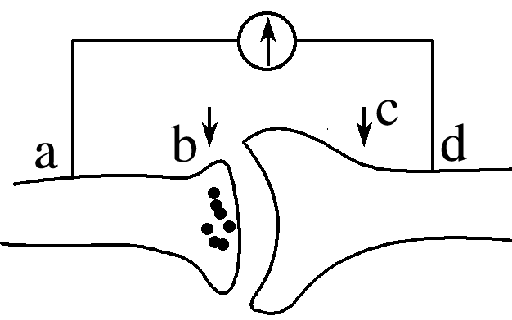
一.神经冲动的产生和传导
3.兴奋在神经元之间的传递
(7)在神经元之间的电流表偏转问题：
①刺激b点(ab＝bd)，A.兴奋性递质：由于兴奋在突触间的传递速度小于在神经纤维上的传导速度，a点先兴奋，d点后兴奋，电流表指针发生两次方向相反的偏转。
B.抑制性递质：a点先兴奋，d点不兴奋，电流表指针发生 1 次偏转。
②刺激c点，兴奋不能传至a点，a点不兴奋，d点可以兴奋，电流表指针只发生一次偏转。

Slide 35
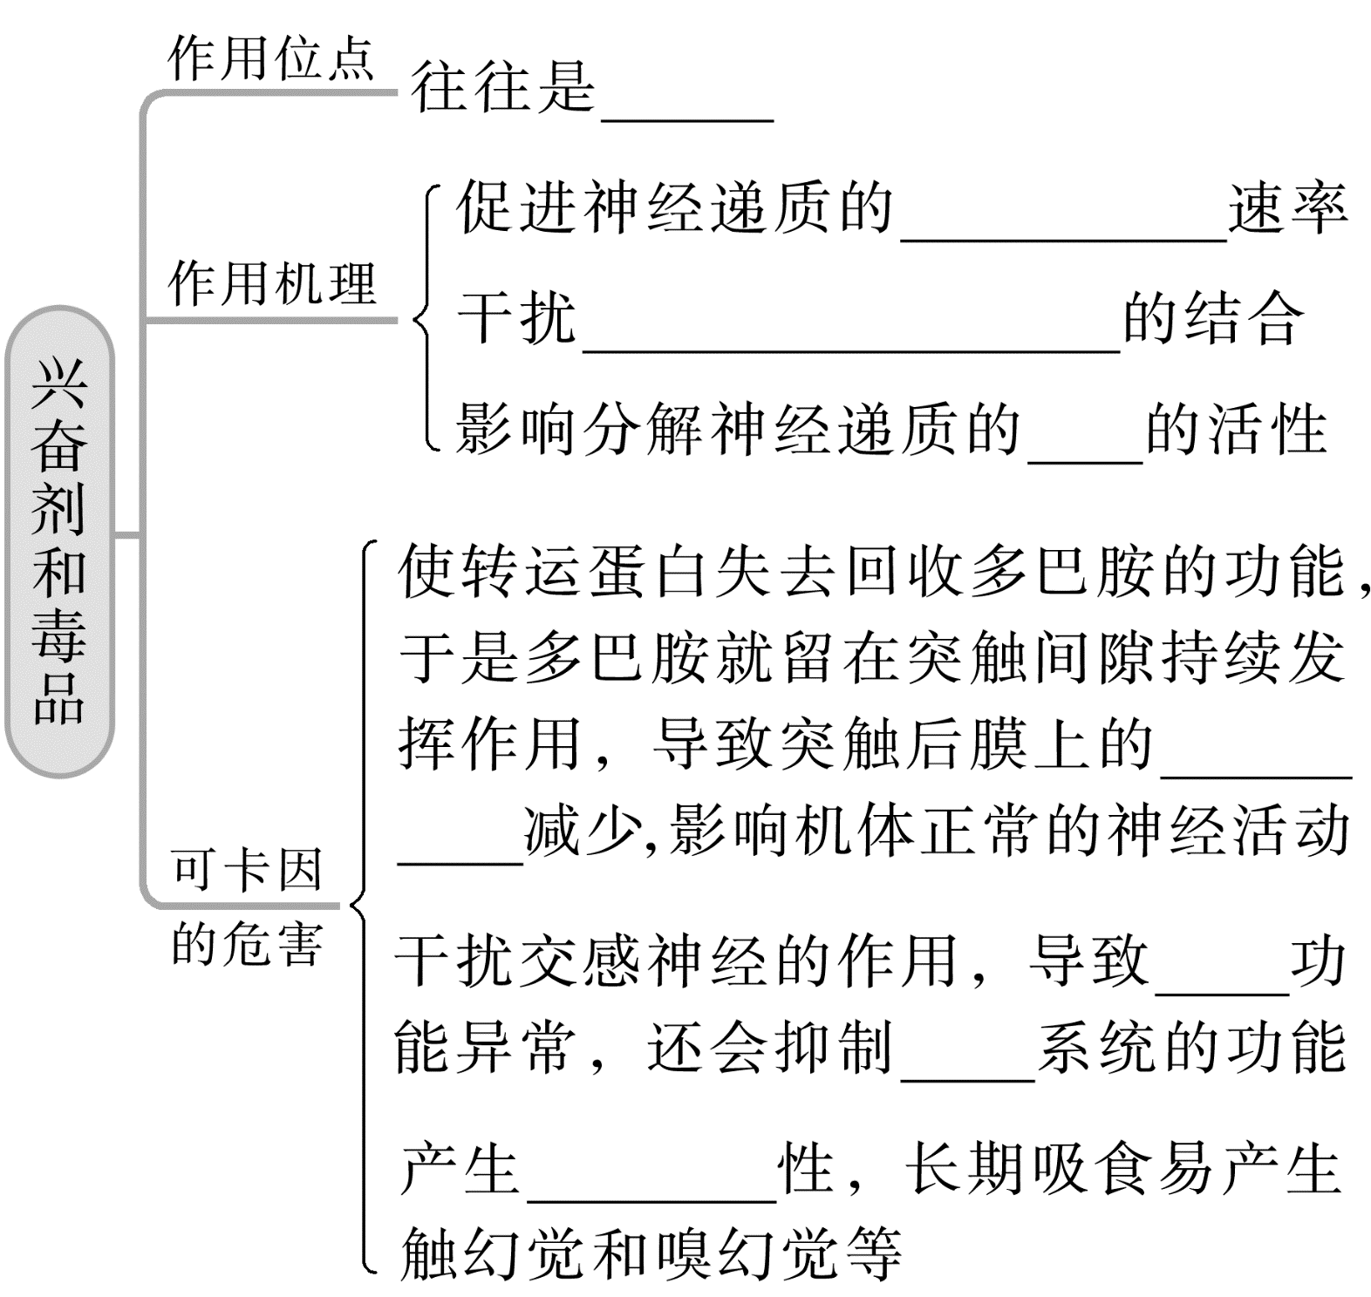
一.神经冲动的产生和传导
4.滥用兴奋剂、吸食毒品的危害
突触
合成和释放
神经递质与受体
酶
多巴胺
受体
心脏
免疫
心理依赖

Slide 36
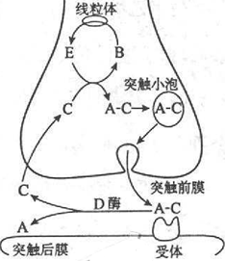
一.神经冲动的产生和传导
例3.（2016，全国2，）乙酰胆碱可作为兴奋性神经递质，其合成与释放见示意图。据图回答问题：
（1）图中A-C表示乙酰胆碱，在其合成时，能循环利用的物质是________(填“A”“C”或“E”)。除乙酰胆碱外，生物体内的多巴胺和一氧化氮________(填“能“或”不能“)作为神经递质。
（2）当兴奋传到神经末梢时，图中突触小泡内的A-C通过_______这一跨膜运输方式释放到_______，再到达突出后膜。
C
能
胞吐
突触间隙
（3）若由于某种原因使D酶失活，则突触后神经
元会表现为持续_______。
兴奋

Slide 37
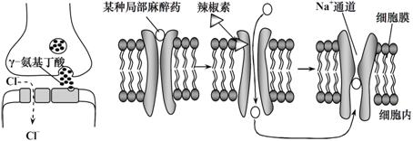
一.神经冲动的产生和传导
例4.下图表示γ-氨基丁酸和某种局部麻醉药在兴奋传递过程中的作用。此种局部麻醉药单独使用时不能通过细胞膜，与辣椒素同时注射才会发生效果。请回答：
Cl⁻通道
（1）由图1可知，γ-氨基丁酸可引起突触后膜_______开放，突触后膜两侧电位差__________（增大/不变/减小），突触后膜____（兴奋/抑制）
增大
抑制
（2）由图2可知，某局部麻醉药与辣椒素同时使用时，可阻断突触后膜____________开放，突触后膜两侧电位差______________（增大/不变/减小）。
（3）γ-氨基丁酸与某局部麻醉药的作用机理______________（相同/不同）。
Na⁺通道
不变
不同

Slide 38
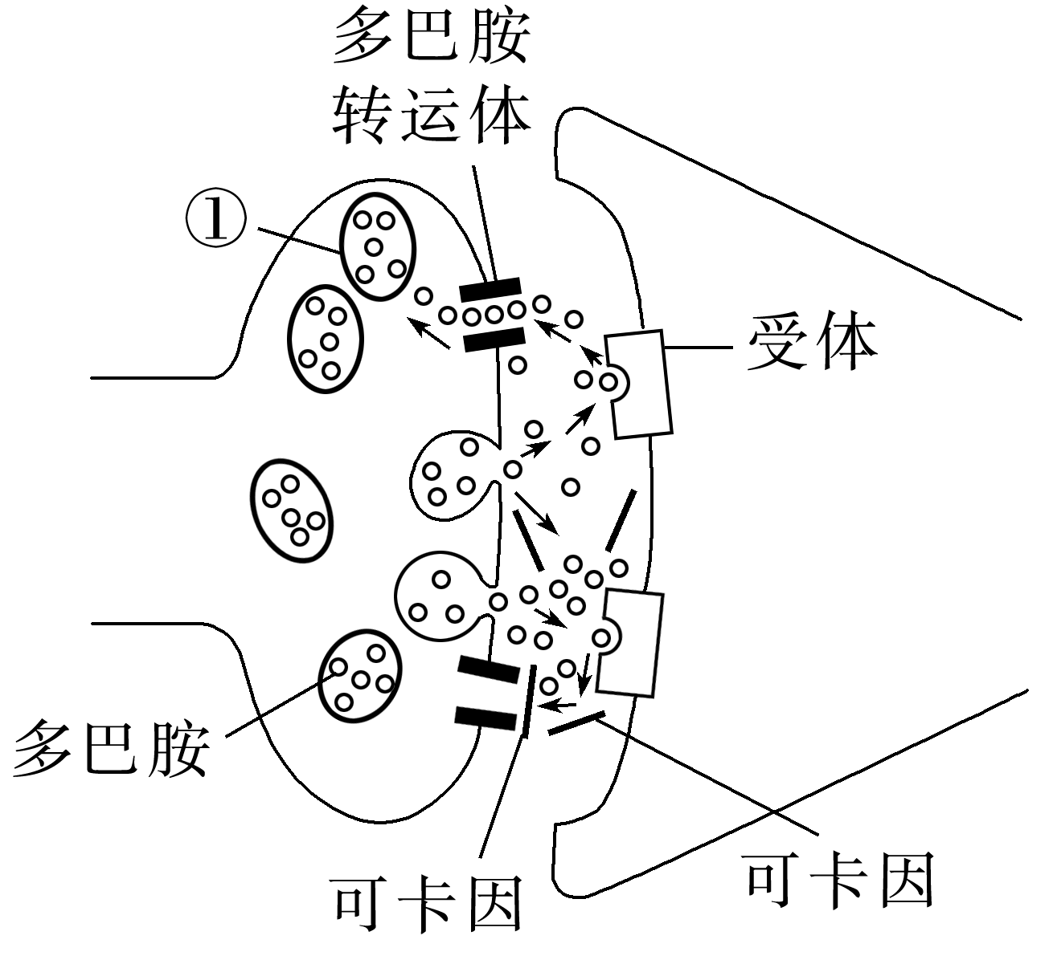
一.神经冲动的产生和传导
例5.多巴胺是一种兴奋性神经递质，在脑内能传递兴奋及愉悦的信息。另外，多巴胺也与各种上瘾行为有关。毒品可卡因是最强的天然中枢兴奋剂，下图为可卡因对人脑部突触间神经冲动的传递干扰示意图。下列叙述正确的是（ ）
A.多巴胺与受体结合使突触后膜发生的电位变化是
外负内正→外正内负
B.可卡因与多巴胺转运体结合，阻碍了多巴胺的回
收，延长了其对大脑的刺激，产生快感
C.吸食可卡因容易上瘾的原因是可卡因不断作用于
突触后膜，使突触后膜持续兴奋
D.缓解可卡因毒瘾，可考虑使用水解可卡因的酶、
多巴胺受体拮抗剂和激动剂
B

Slide 39
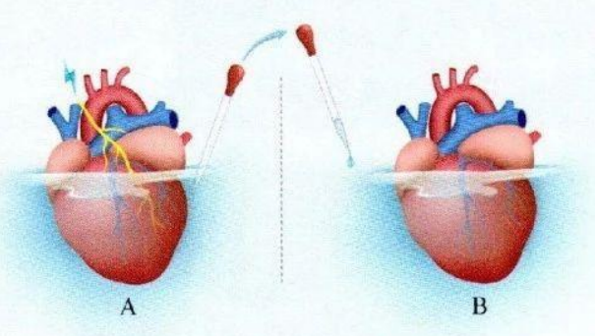
一.神经冲动的产生和传导
思维训练
思维训练：推断假说与预期
已知副交感神经可以使心率降低。
A组保留副交感神经
B组剔除副交感神经
刺激A组中的副交感神经，A的跳动降低。
从A组的营养液中取一些液体注入B组的营养液中，B组的跳动也减慢。
该实验的假说是什么？该实验可以说明什么问题？
A、B心脏跳动均变慢
神经系统控制心脏活动时，在神经元与心肌细胞之间传递的信号是化学信号
突触不仅存在于神经元之间，也可以存在于神经元和心肌细胞之间。
突触广泛分布于神经元-神经元之间、神经元-心肌、神经元-骨骼肌、神经元-平滑肌乃至于腺体细胞之间。
Notes:
如果我们希望弄清楚该实验的假说，一个突破口是找到该实验的自变量。
因为实验的假说是实验探究的核心问题，在进行实验设计时，需要根据实验假说，找到合适的自变量，并以此为基础开展实验。
观察上述实验描述，我们发现A组和B组这两个实验组的一个重要差异是有或者没有副交感神经。据此，该项实验的自变量是有无副交感神经。
已知副交感神经可以使心率降低，即副交感神经可以控制心肌细胞的活动。根据我们刚刚学习的内容，兴奋在神经上的传导有电信号，即在神经纤维上的传导和化学信号即在突触的传递两种。
实验的研究人员发现将A组蛙心脏的营养液中取一些液体注入B组蛙心脏的营养液中后，B组的心脏跳动也减慢。剔除了副交感神经的B组蛙心脏在接受了A组蛙心脏的营养液的培养液后出现了和A组相同的实验现象，说明A组蛙心脏的副交感神经被激活后产生了某种化学物质，释放到A组蛙心脏的营养液，进而引起了B组蛙心脏相同的实验现象。
综上，我们可以推知：
该实验的假说是神经系统控制心脏活动时，在神经元与心肌细胞之间传递的信号是化学信号。
并且，根据实验现象，我们可以证实这一实验假说。
从这一实验，我们可以知道，突触不仅存在于神经元之间，也可以存在于神经元和心肌细胞之间。
实际上，机体内突触广泛分布于神经元-神经元之间、神经元-心肌、神经元-骨骼肌、神经元-平滑肌乃至于腺体细胞之间，神经元释放的神经递质可以作用于这些肌肉细胞或者腺体细胞，引起肌肉收缩或腺体分泌，共同参与机体内环境稳态的维持。

Slide 40
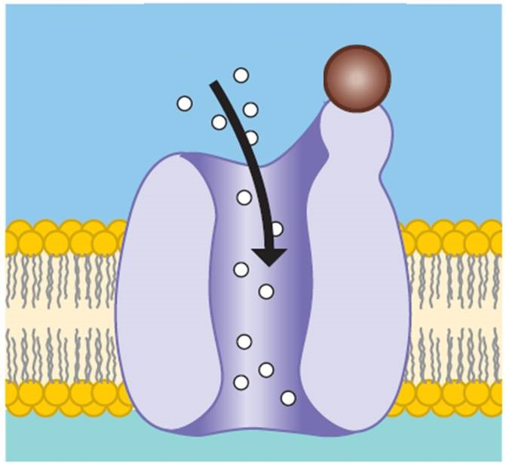
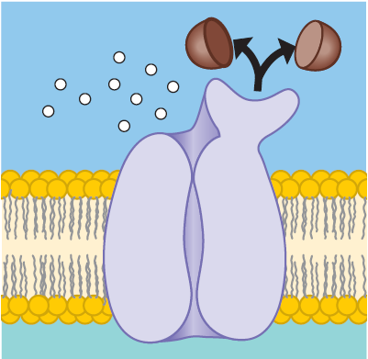
一.神经冲动的产生和传导
兴奋在神经细胞间的传递的应用
有机磷农药的中毒机制
（1）有机磷农药：
含磷元素的有机化合物农药，如乐果、敌百虫及敌敌畏等。
有机磷农药经皮肤、消化和呼吸道粘膜过量摄入可抑制胆碱酯酶活性，引发突触后膜持续激活，导致神经系统功能紊乱。
（2）胆碱酯酶：降解神经递质乙酰胆碱

Slide 41
一.神经冲动的产生和传导
填空默写
1.(选择性必修1 P₂₈)局部电流：____________________________________
。
2.(选择性必修1 P₂₈)突触小体：____________________________________
。
3.(选择性必修1 P₂₉)神经元之间的兴奋的传递是单方向的原因是________
_______________________________________________________________。
4.(选择性必修1 P₂₉)在突触处的兴奋传递比神经纤维上的兴奋传导要慢的原因是 。
在兴奋部位和未兴奋部位之间由于电位差
的存在而发生电荷移动，形成了局部电流
神经元的轴突末梢经过多次分支，最后每
个小枝末端膨大，呈杯状或球状
由于神经
递质只存在于突触小泡中，只能由突触前膜释放，然后作用于突触后膜上
由于突触处的兴奋传递需要通过化学信号的转换

Slide 42
一.神经冲动的产生和传导
填空默写
5.(选择性必修1 P_{28～29})兴奋在离体神经纤维上的传导是 ，在突触上的传递是 ，在机体的神经纤维上的传导是 ，在反射弧上的传导是 。
双向的
单向的
单向的
单向的

